Slide 1

Openwhisk
‘serverless’ platforma vođena događajima
Student:
Stefan Aleksić, 16995
Teodora Kocić, 17190
Mentor:
Prof. Dr Dragan Stojanović

Slide 2

Openwhisk – opšte karakteristike
Obezbeđuje skalabilnost pri čemu korisnik ne mora da vodi računa o tome
Pruža korisnicima korišćenje moćnih alata
Podrška za rad u raznim programskim jezicima: Python, JavaScript, Go, Java, PHP, Swift, .NET Core
Open-source projekat kompanije Apache
Mogućnost korišćenja za: javne, privatne i hibridne modele

Slide 3

Gde se koristi openwhisk?
Digitalne aplikacije
OpenWhisk se primenjuje za različite mobilne, Web i IoT aplikacije u svrhu uprošćavanja orkestracije raznih servisa, vodeći se događajima, pri čemu sada ne postoji poseban bekend za te servise.
Big Data
Kompleksni podaci mogu biti zabeleženi korišćenjem promena u tokovima podataka, odnosno servisima. Ovo se koristi kod analiza koje je potrebno izvršiti u realnom vremenu.
DevOps i infrastrustura kao kod
OpenWhisk se koristi i za automatizaciju DevOps tokova podataka.
Mikroservisi
OpenWhisk se korsiti za lako kreiranje mikroservisa na osnovu modela koji treba da ispunjava zadati mikroservis.

Slide 4
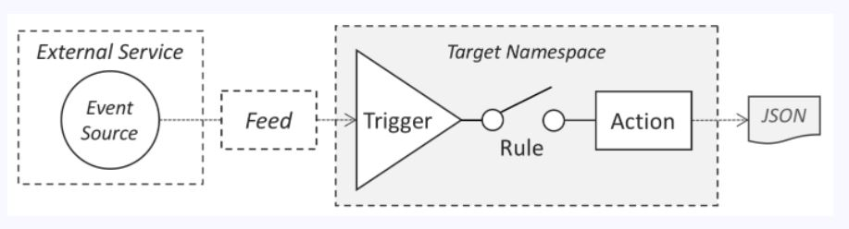
Model programiranja
Funkcionalni kod koji se izvršava na cloud-u
Bilo koji događaj iz: baza podataka, redova poruka, mobilnih/web aplikacija, senzora, ...

Slide 5

Model programiranja
Izvor podataka definiše događaj koji se emituje kao triger (triggers). Programer kreira akcije (actions) koje imaju zadatak da obrade događaj (handle-uju) pomoću definisanih pravila (rules). Takozvani TAR model.

Slide 6
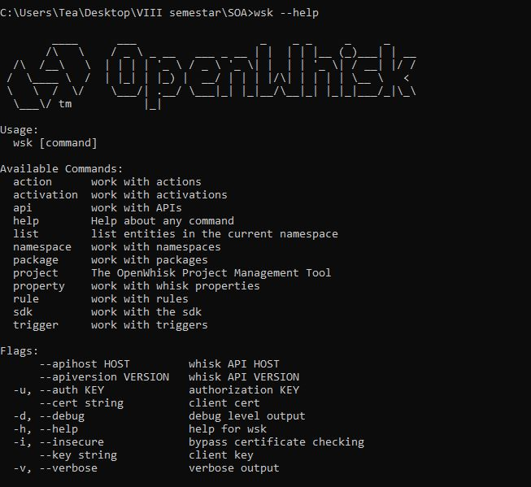
Openwhisk – podešavanja i lokalno pokretanje
Potrebno je napraviti ili nalog na IBM Cloud platformi ili instalirati jednu od ponuđenih verzija OpenWhisk CLI-a
Kako bi bilo moguće izvršavati wsk komande sa bilo koje pozicije treba dodati binarni fajl u PATH komponentu okruženja.
Ako je instalacija uspešna komandom wsk --help trebalo bi ostvariti pristup željenom CLI-u.
Potrebno je još konfigurisati instalirani CLI putem komande wsk property set --apihost API_HOST --auth AUTH_KEY --namespace guest
Vrednosti ovih parametara, kao i neka dodatna podešavanja i način korišćenja izlistanih akcija CLI-a možete detaljnije naći na adresi https://openwhisk.apache.org

Slide 7
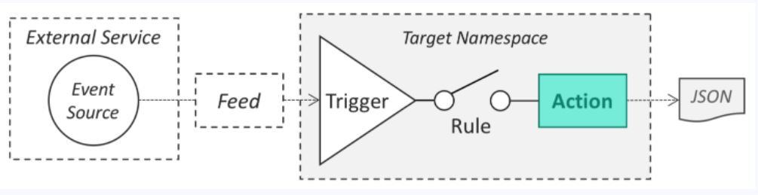
akcije
Delovi koda koji se izvršavaju na OpenWhisk-u. One predstavljaju aplikacionu logiku koja će se izvršavati kao odgovor na događaje. U suštini, akcija je odgovor na neki događaj i kao rezultat daje izlaz koji korisnici mogu videti i koristiti dalje u implementaciji ukoliko im je potreban taj skup podataka.
U projekat se dodaju putem: REST API-a OpenWhisk-a, OpenWhisk CLI-a, korisnički definisanih REST API-a, trigera.

Slide 8
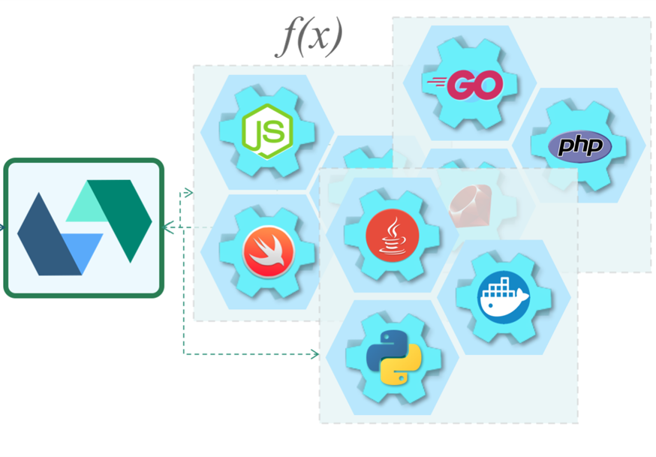
akcije
Da li je bitno u kojem programskom jeziku je akcija napisana?
Šta se dešava u slučaju da jezik u kojem pišemo program nije podržan od strane OpenWhisk-a?
Ne. Operacije koje se koriste u OpenWhisk-u za kreiranje i upravljanje akcijama su iste nezavisno od jezika u kojem su akcije implementirane.
OpenWhisk platforma je proširljiva tako da je lako dodati novi programski jezik ili sopstvene pakete (runtime) koristeći doker.

Slide 9
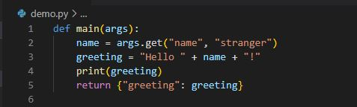

Akcije – primeri
Akcije mogu biti korišćene u svrhu detektovanja lica na slici, mogu predstavljati odgovor na neku promenu u bazi podataka, odgovor na API poziv ili recimo postavljanje objave na Twitter-u.
Odgovor

Slide 10
Akcije – primeri
Prva komanda postavlja doker OpenWhisk akciju textAction koja je implementirana korišćenjem %DOCKER_USER%/openwhisk slike sa Docker Hub-a.
Druga komanda povezuje akciju textAction sa nalogom na aplikaciji Twillio i od prethodne komande razlikuje se po tome što ne predstavlja kreiranje akcije, već definiše ažuriranje postojeće akcije textAction.

Slide 11
Akcije – izvršenje
Kada se akcija pozove na izvršenje, sistem zabeleži poziv i nakon toga akcija počinje da se izvršava.
U slučaju neblokirajućeg poziva, sistem vraća aktivacioni ID kako bi potvrdio da je poziv za izvršenje primljen. Ukoliko je došlo do nekih problem, kao što je pad mreže ili neka greška koja se javila pre primanja HTTP zahteva, moguće je da nastupi situacija u kojoj je OpenWhisk primio i obradio zahtev.
Kada se u sistemu jednom neka akcija pozove na izvršenje, on je zabeleži i njen status čuva u aktivacionom zapisniku (log). Svaki poziv na izvršenje, koji je uspešno primljen ili za koji se korisniku može naplatiti novcem, u nekom trenutku naći će se u aktivacionom zapisniku.
U slučaju da nastupi greška programera, akcija se možda delimično izvršila i generisala, te je moglo doći do promene. Na samom korisniku je da prati i ispituje da li je konzistentnost sistema narušena delimičnim izvršenjem akcije i ukoliko jeste pozove akciju na ponovno izvršenje. Takođe, neke greške u okviru OpenWhisk-a mogu sugerisati korisniku da je akcija počela sa izvršenjem, ali je došlo do pada sistema pre kompletnog izvršenja akcije.

Slide 12
Akcije – primer izvršenja
Sadržaj fajla manifest.yaml
packages:
default:
actions:
helloPython:
function: demo.py
packages:
default:
actions:
helloPython:
code: |
import sys
def main(args):
if 'name' in args:
name = args['name']
else:
name = "stranger"
greeting = "Hello " + name + "!"
print(greeting)
return {"greeting": greeting}
runtime: python:3
Pokretanje izvršenja akcije korišćenjem wskdeploy-a

Slide 13
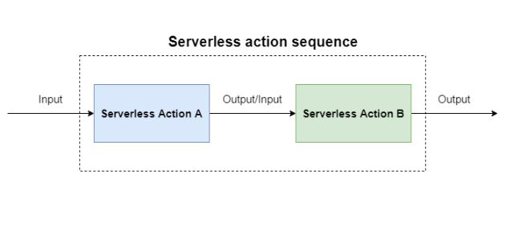
Sekvence i konduktori akcija
Veći broj akcija, koje mogu biti implementirane u različitim programskim jezicima, mogu se kombinovati i pisati zajedno (pipeline) na taj način formirajući sekvencu. Kombinacija akcija očigledno može biti sastavljena iz delova koda napisanih u različitim jezicima što pruža mogućnost odvajanja orkestracije toka podataka među ovim delovima.
Konduktori, slično kao i sekvence, predstavljaju mogućnost grupisanja većeg broja akcija, koje mogu biti heterogene u pogledu jezika implementacije.
Razlika između ova dva pojma je što komponente sekvence moraju biti specificirane pre kreiranja same sekvence, dok kod konduktora komponente mogu biti definisane u vreme izvršenja.

Slide 14
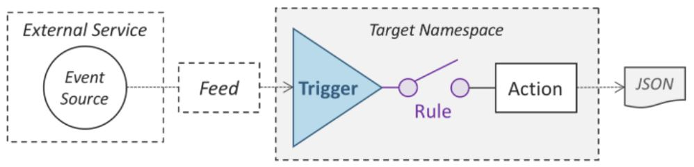
Trigeri I pravila
Trigeri su imenovani kanali za klase ili vrste događaja koji dolaze iz Event Source-a.
Pravila se koriste za povezivanje trigera sa jednom akcijom. Nakon ostvarivanja ove veze, svaki put kada se triger okine, akcija se poziva na izvršavanje.
Poruke koje stižu na redove poruka
Promene u bazi podataka
Promene u bazama dokumenata
Interakcije između web sajtova/web aplikacija
Senzori za detekciju i prenos podataka kod IoT uređaja

Slide 15
Kreiranje trigera
Primeri trigera:
Triger lokacije ažuriranja događaja
Triger postavljanja dokumenta na web sajt
Triger dobijenog mail-a
Trigeri mogu biti aktivirani korišćenjem vrednosti iz rečnika (ključ-vrednost par).
Trigeri se mogu aktivirati eksplicitno (sam korisnik aktivira triger) ili pomoću korisnika preko nekog spoljašnjeg izvora događaja.
Spoljašnji izvori događaja pobuđuju trigere i to je omogućeno korišćenjem feed-a.
Primeri feed-a:
Svaki put kada se dokument dodaje, odnosno menja u bazi podataka feed za promenu podataka na cloud-u aktivira triger
Feed gita aktivira triger za svaki komit u okviru nekog git repozitorijuma

Slide 16
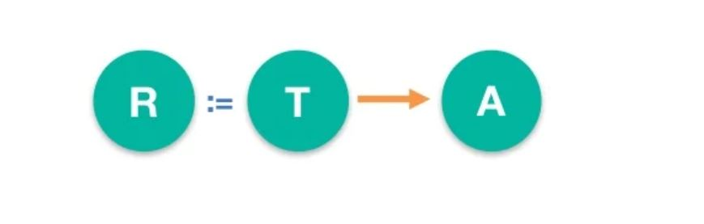
Korišćenje pravila
Korišćenjem odgovarajućeg skupa pravila moguće je jednim trigerom pozvati na izvršenje veći broj akcija, ili se jedna akcija poziva na izvršenje kao posledica na odgovor aktivacije većeg broja trigera.
Posmatrajmo sistem koji se sastoji iz:
klasifikacijaSlika – detektuje objekte na slici i vrši njihovu klasifikaciju
naslovnaSlika – kreira se naslovna slika od polazne
noviTvit – aktivira se kada se postavi novi tvit
postaviSliku – aktivira se kada se slika postavi na web sajt
noviTvit
postaviSliku
postaviSliku
Pravila definišu ponašanje sistema: slike u okviru tvita i slika koja je postavljena na web sajt su klasifikovane i izgenerisana je naslovna slika.
Akcije
Trigeri
klasifikacijaSlika
klasifikacijaSlika
Pravila
naslovnaSlika

Slide 17

Trigeri – primer
Kreiraćemo triger koji ažurira ime korisnika i sami ćemo pozvati triger na izvršenje.
Triger koji je aktiviran bez pravila koje ga definiše nema vidljivog efekta i nakon izvršenja.
Trigeri se ne mogu kreirati u okviru paketa. Moraju se direktno kreirati u okviru namespace-a.

Slide 18
Povezivanje trigera i akcija korišćenjem pravilA – primer
Pravila se koriste za povezivanje odgovarajućih akcija i pravila. Svaki put kada se aktivira triger, akcija se poziva na izvršenje sa parametrima koji se definišu u datom događaju. Postrajmo primer gde će se akcija pozivati uvek kada korisnik ažurira svoje ime:
Provera da i akcija i triger koje ćemo koristiti dalje postoje.
Kreiranje pravila. Pravilo odmah postaje dostupno da odgovori na aktivaciju trigera. Eskplicitno moramo onemogućiti pravilo ako to želimo.
Uvek kada se desi događaj, akcija se poziva na izvršenje sa dodeljenim parametrima.

Slide 19
Paketi – kreiranje i korišćenje
U OpenWhisk-u skup povezanih akcija se može ,,skupiti zajedno“ i deliti sa ostalim korisnicima, a sve to je moguće zahvaljujući paketima (packages).
Paketi uključuju akcije i feed-ove.
Svaki entitet u okviru OpenWhisk-a, uključujući i pakete, pripada nekom prostoru imena (namespace). Tako za svaki od entiteta važi konvencija imenovanja: /namespaceName[/packageName]/entityName
Nekoliko paketa dolazi u okviru OpenWhisk-a. Listu paketa u prostoru imena, listu entita u paketu, kao i opise individualnih entiteta u okviru paketa možemo dobiti izvršavanjem sledeće komande:
packages
/whisk.system/cloudant shared
/whisk.system/alarms shared
/whisk.system/watson shared
/whisk.system/websocket shared
/whisk.system/weather shared
/whisk.system/system shared
/whisk.system/utils shared
/whisk.system/slack shared
/whisk.system/samples shared
/whisk.system/github shared
/whisk.system/pushnotifications shared
Pretraga paketa u prostoru imena whisk.system

Slide 20



Kreiranje paketa
Paketi se koriste za organizaciju skupova međusobno vezanih akcija i feed-ova. Pored toga pruža mogućnost da su parametri vidljivi svim entitetima u paketu.
Kreiranje paketa.
Kreirati jednostavnu akciju koja vraća ulazne parametre koji su joj prosleđeni. Ukoliko se akcija kreira u paketu onda se imenu akcije dodaje prefiks imena paketa u kojem se ona kreira. Nije dozvoljeno ugnježdavanje paketa. Paket ne sme da poseduje druge pakete.
Dodavanje kreirane akcije paketu.
Korisnik može postaviti inicijalne parametre za sve entitete u paketu. Ovo se postiže postavljanjem tzv. package-level parametara koje preuziama svaka akcija iz paketa.

Slide 21
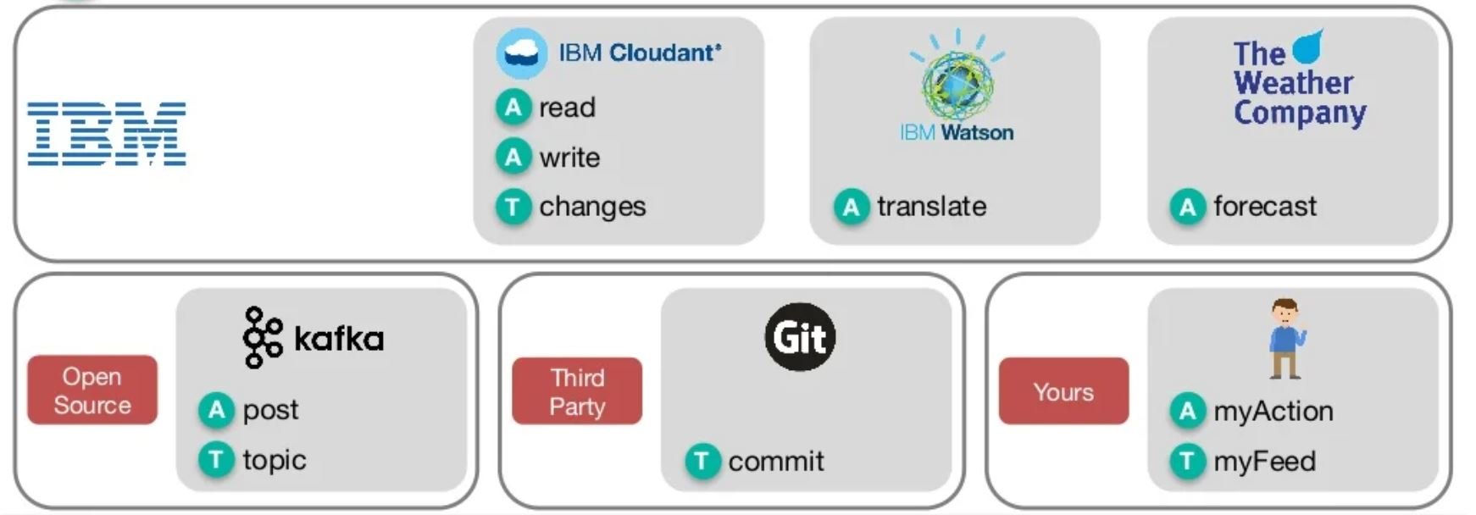
Deljenje paketa
Nakon dodavanja svih željenih akcija i feed-ova u paket, vrši se debug-ovanje i testiranje paketa. Ukoliko nema grešaka takav paket može da se podeli i postane javan za sve korisnike OpenWhisk-a. Deljenjem paketa ostali korisnici moći će da ga koriste dodavanjem akcija, pravila ili kreiranjem novih sekvenci.

Slide 22

Deljenje paketa – primer
Deljenje paketa sa svim korisnicima.
Provera da li je paket uspešno publikovan na OpenWhisk platformi.
Ostali korisnici sada mogu koristiti paket custom, uključujući i mogućnost izmene samog paketa dodavanjem akcija, itd. Da bi izmenili paket moraju znati puno ime paketa. Sve pojedinačne akcije i feed-ovi u ovom paketu takođe su javni. Ukoliko je paket privatni, to će važiti i za čitav sadržaj tog paketa.
https://github.com/apache/openwhisk/blob/master/docs/reference.md#openwhisk-entities
ok: got package custom
...
"publish": true,
...

Slide 23
Rest api i openwhisk
Nakon što se postavi OpenWhisk okruženje ono se može iskoristiti za API pozive u okviru mobinih ili web aplikacija.
Sve karakteristike sistema dostupne su preko REST API-a. Postoji kolekcija endpoint-a za akcije, trigere, pravila, pakete i prostore imena.
https://$APIHOST/api/v1/namespaces
https://$APIHOST/api/v1/namespaces/{namespace}/actions
https://$APIHOST/api/v1/namespaces/{namespace}/triggers
https://$APIHOST/api/v1/namespaces/{namespace}/rules
https://$APIHOST/api/v1/namespaces/{namespace}/packages
https://$APIHOST/api/v1/namespaces/{namespace}/activations
https://$APIHOST/api/v1/namespaces/{namespace}/limits
Kolekcija endpoint-ova

Slide 24
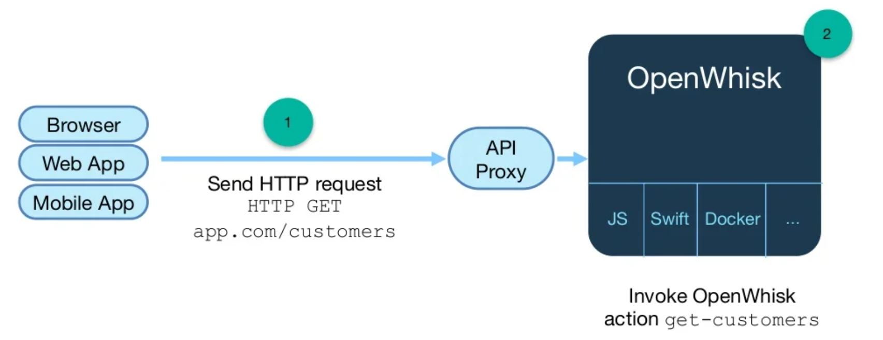
Rest mikroservis

Slide 25
Rest api i openwhisk
Prostori imena kao i aktivacioni endpoint-i podržavaju jedino GET zahteve.
Endpoint-i akcija, trigera, pravila i paketa podržavaju: GET, PUT i DELETE zahteve.
Važi da endpoint-i akcija, trigera i pravila podržavaju i POST zahteve, koji se koriste da aktiviraju akcije i trigere ili da omoguće, odnosno onemoguće pravila.
Svaki API je zaštićen HTTP Basic autentifikacijom. Ukoliko korisnik želi da generiše novi prostor imena i autentifikaciju to može učiniti koristeći se wskadmin alatom.
OpenWhisk API podržava ,,zahtev-odgovor“ pozive od strane web klijenata. OpenWhisk odgovara na OPTIONS zahteve hederima Cross-Origin Resource Sharing.
Trenutno su dostupan svaki origin (Access-Control-Allow-Origin je “*“), kao i standardni skup metoda (Access-Control-Allow-Methods je “GET, POST, PUT, DELETE, HEAD“) i Access-Control-Allow-Headers podržava “Authorization, Origin, X-Requested-With, Content-Type, Accept, User-Agent“.
OpenWhisk za sada podržava samo jedan ključ po prostoru imena, te se ne preporučuje korišćenje CORS-a za jednostavnije projekte. U tom slučaju se koriste API Gateway ili Web Actions.

Slide 26
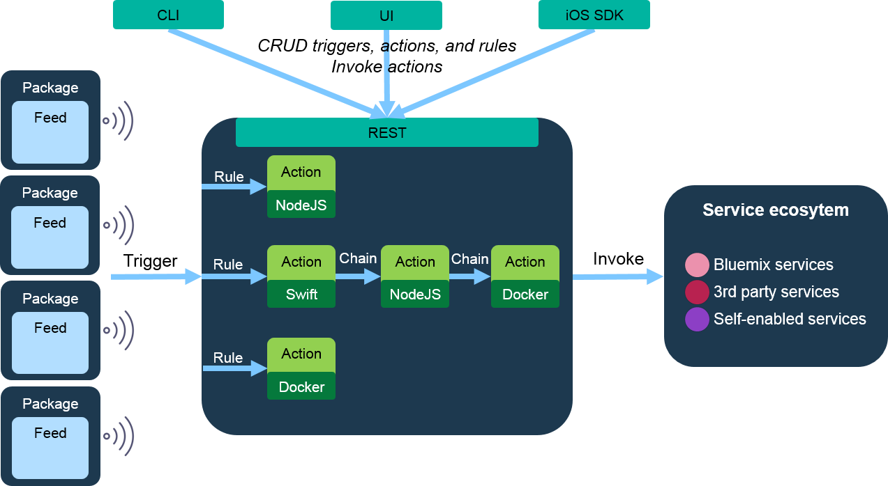
Arhitektura OpenWhisk platforme

Slide 27
Arhitektura i sistem rada
Kretanje događaja koji dolaze iz spoljašnjih i unutrašnjih izvora događaja kontrolisano je trigerima, dok pravila omogućavaju akcijama da na odgovarajući način reaguju na te događaje.
Akcije u OpenWhisk-u se izvršavaju u trenutku aktiviranja trigera. Što se više trigera aktivira, više akcija se poziva na izvršenje. Ako nema aktiviranja trigera, kod koji predstavlja akciju se ne izvršava, pa samim tim nema troškova.
Akciju za odgovarajući triger možemo povezati korišćenjem OpenWhisk CLI, API ili iOS SDK. Kombinovanje više akcija se postiže korišćenjem sekvenci, nema potrebe to definisati u samom kodu.
Kako se akcije izvršavaju jedino kada se triger aktivira, OpenWhisk postiže optimizaciju, skalabilnost i efikasno korišćenje.
Dodatni servisi i izvori događaja se dodaju preko paketa. Postojeći skup paketa čini stvaranje aplikacija lakšim, jer ti paketi sadrže korisne mogućnosti i pristup spoljašnjim servisima u ekosistemu (Cloudant, The Weather Company, Slack i GitHub).
Zaključujemo da arhitektura OpenWhisk platforme nije nimalo jednostavna.

Slide 28
Nakon što kontroler izvrši autentifikaciju korisnika, podaci korisnika se verifikuju u bazi podataka subjekata u instanci CouchDB-a.
Nakon ovih podataka i odabrana akcija se učitava u CouchDB.
Prva tačka ulaska u sistem je nginx (HTTP i suprotan proxy server). Uglavnom se koristi kao krajnja tačka kod SSL-a ili za prosleđivanje validnih HTTP zahteva narednoj komponenti.
Kontroler na osnovu vrste korisničkog HTTP zahteva saznaje šta treba odraditi u sistemu. Recimo da korisnik korisiti POST metodu za postojeću akciju, kontroler to prevodi na poziv izvršenja date akcije. Kontroler je centralna tačka sistema.
Dobijeni rezultat od strane Invoker-a se smešta u bazu aktivacija. Ova baza podataka ,,živi“ u CouchDB-u.
Load Balancer je deo kontrolera koji ima globalni pogled na izvršioce poslova (Invokers) i u kontinuitetu prati njihovo stanje i performanse. U svakom trenutku zna koji od izvršioca je slobodan i njemu će dodeliti izvršenje izabrane akcije.
Kafka je visoko propusni, distribuirani publish-subscribe sistem. Predstavlja bafer za sve poruke u sistemu, tako da postoji rizik od nedostatka memorijskog prostora. Takođe vodi računa o tome da se pojedine poruke ne izgube u slučaju da dođe do pada sistema.
Invoker predstavlja srce OpenWhisk-a. Glavni zadatak ove komponente je da pozove akciju na izvršenje. Implementiran je u Scala-i. Najbolji način da se akcija izvršava na izolovani i sigurni način je korišćenjem Docker-a.
Internal flow OpenWhisk platforme

Slide 29
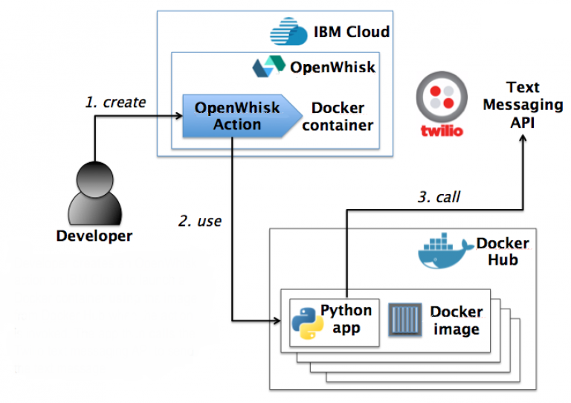
Arhitektura – primer
Korisnik kreira akciju OpenWhisk-a na IBM Cloud-u za pokretanje doker kontejnera koristeću sliku sa Docker Hub-a onda kada se aplikacija pozove na izvršenje. Aplikacija potom upućuje poziv Twillio API-u i na kao rezultat na korisnikov telefon stiže SMS.

Slide 30
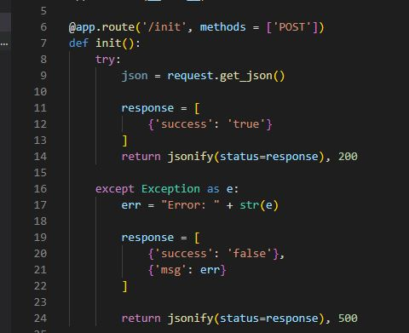
Kod akcije – primer
Kod za OpenWhisk akciju nalazi se u Python fajlu. Postoje dve funkcije, init i run koje odgovaraju rutama aplikacije u Flask-u /init i /run.
Za slanje poruke koristi se se OpenWhisk CLI kako bi se prosledili parametri SMS-a.
Funkcija init se poziva na HTTP POST zahtev i OpenWhisk platforma vraća HTTP 200 status kod ako je sve u redu, u suprotnom će izbaciti poruku o grešci koja se javila.

Slide 31
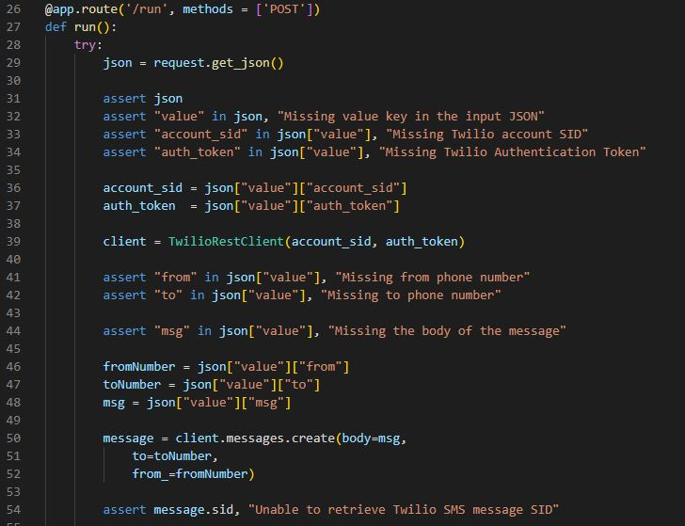
Funkcija run proverava da je dolazeći HTTP POST zahtev JSON dokument, koji sadrži konfiguracione parametre za Twillio nalog (twillio sid, twillio authentification token i twillio phone number), kao i tekst poruke koja se šalje korisniku. Nakon konfiguracije parametara za Twillio klijenta i slanja poruke, funkcija vraća HTTP 200 status kod, kao i JSON dokument koji potvrđuje da je akcija uspešno obavljena.

Slide 32
Kreiranje i testiranje akcije – primer
Najpre se kreira akcija koristeći sliku iz Docker Hub-a, a potom se akciji dodaju parametri vezani za Twillio nalog sa kojeg će biti poslat SMS.
wsk action create --docker textAction tea2904/openwhisk
wsk action update textAction --param account_sid “ACfb27ab6cb8399b2b29969a53ba3ac9cc" --param auth_token “722ecfc35ffd9f0b0279b983fd03eae2“
Na kraju da bismo poslali poruku izvršiti sledeću komandu:
wsk action invoke --blocking --result -p from "+17655607120" -p to „+381641119359" -p msg “Tea was here" textAction

Slide 33
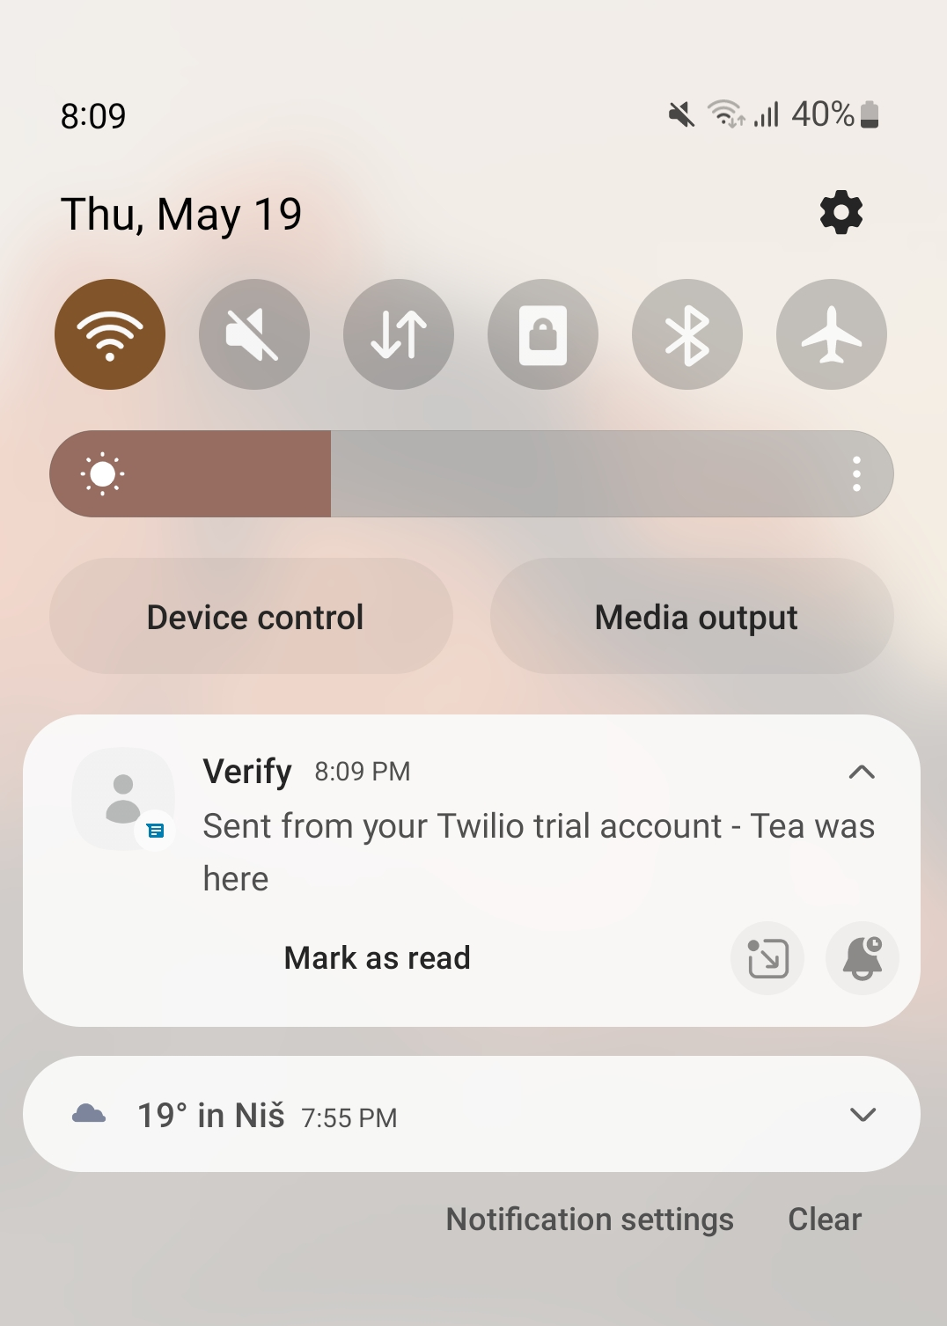
Kreiranje i testiranje akcije – primer
Ukoliko je uspešno izvršena akcija odgovor trebalo bi dobiti odgovor sličan ovome:
{
"status": [
{
"success": "true"
},
{
"message_sid": "SMf2ccc98d98ab47ed84ba52c7bf5f6671"
}
]
}
Primljenja poruka na telefonu

Slide 34
literatura
Raymond Camden, “ Developing Serverless Applications – A Practical Introduction with Apache OpenWhisk“ – O’Reilly
Apache OpenWhisk Documentation, https://openwhisk.apache.org/documentation.html
Apache GitHub account, https://github.com/apache/openwhisk

